Slide 1
PLANIRANJE I PROGRAMIRANJE Sanja Bednaić i Margareta Cvenić
ŽSV Pedagoga Požeško - slavonske županije 26.3.2015.

Slide 2
Planiranje i programiranje
PROGRAM – izbor, određivanje sadržaja
PLAN- predviđanje razdoblja i količine vremena za ostvarenje programa
Orijentacijski program – popis mogućih aktivnosti pedagoga – nije potpun
U ovom planu neki stanoviti okviri ne mogu se u većoj mjeri mjenjati – daljnji postupci u radu pedagoga su zapravo PROGRAMIRANJE (Jurić, 2004.)

Slide 3
Planiranje i programiranje treba biti usklađeno s NOK- om koji predviđa interdisciplinarne sadržaje.
Polazimo od pedagoškog koncepta (gdje smo sada, gdje bismo željeli doći)
SMART – akronim za formuliranje ciljeva

Slide 4
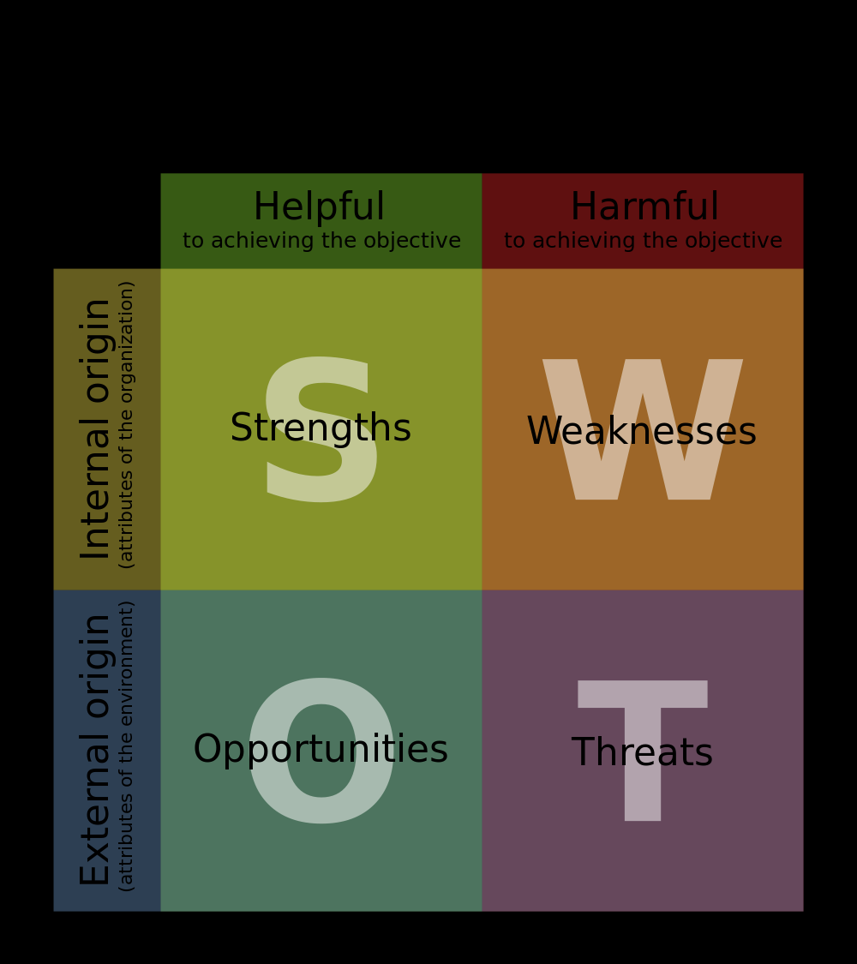
Koji poslovi ulaze u domenu planiranja i programiranja?
Prije svakog plana potrebno je učiniti SWOT/ KREDA analizu
Temeljni uvjet za kvalitetno programiranje je poznavanje inicijalnog stanja i definiranje cilja.

Slide 5
U procesu planiranja pedagozi sebi postavljaju sljedeća pitanja.
Kakvi smo mi ? Koliko smo dobri?
Što možemo učiniti da bismo bili bolji? Kako planirati naš razvoj?
Kako ostvarivati planove i željene ciljeve?
Koji su nam razvojni prioriteti?

Slide 6
Očekivanja i vrednovanja...

Slide 7
Naše prednosti (Strengths) | Naše slabosti (Weaknesses)
educirani kadar koji sve radi u nastojanju kako bi bio još kompetentiji (fakultetsko obrazovanje, seminari, tečajevi itd.) otvorenost za suradnju,spremnost na promjene i timski rad uvažavanje kontinuirano materijalno ulaganje u opremljenost škole razumijevanje tolerancija prijateljstvo empatija (suosjećanje za prijatelja, međusobno pomaganje) suradnja sa širom okolinom (sportske dvorane, škole) Spremnost na suočavanje s izazovima suradnja s roditeljima (roditelj suradnik – stručno osposobljen) | nespremnost na promjene svih struktura u kolektivu Slaba komunikacija i protok informacija diskontinuitet života u školi i obitelji, nedovoljna stručnost pojedinaca, nedostatak intrinzične motivacije za individualna stručna usavršavanja nedovoljno razvijene komunikacijske vještine zaposlenika nedostatak stručnog kadra za rad s djecom s posebnim potrebama s naglaskom na djecu s teškoćama u učenju i savladavanju gradiva Nedostatatna opremljenost za pojedine oblike nastave diskontinuitet odgoja prihvaćanje i preuzimanje odgovornosti ( prava i obaveze )

Slide 8
se
Mogućnosti u okruženju (Opportunities) | Prepreke u okruženju (Threats)
educirati se putem stručne literature, stručnih skupova, organizacije ciljanih predavanja unutar škole korištenje raznih medija 21. st otvoriti se za suradnju: jasna komunikacija i očekivanja poticati kulturu kritičkog prijateljstva stvaranje uvjeta za cjelokupni rast i razvoj suradnja s drugima (suradnja sa obližnjim školama, roditeljima) | netolerantnost prema različitostima (multikulturalnost, vjerske različitosti...) brzi tempo života/manjak vremena pravne prepreke (prijevoz djece, papirologija, suglasnost oko fotografiranja...) visoka očekivanja roditelja o odgojnoj ulozi institucije (prebacivanje odgovornosti neprofesionalnost (podilaženje roditeljima, neprijavljivanje sumnje za zlostavljanje) strah od pogrešaka previše rada na dokumentaciji materijalni uvjeti rada

Slide 9
Nakon analize slijedi daljnja razrada...
Rangiranje aktivnosti prema stupnju važnosti (zajednička procjena sa ostalim djelatnicima škole)
Uvid u iskustva drugih pedagoga i postojeću literaturu
Analiza vlastitih prijašnjih programa
Predviđanje upotrebe dosadašnjih instrumenata i izrada novih
Procjenjivanje dubine programskih sadržaja
Nakon ovoga slijedi
Izrada globalnog plana i programa

Slide 10
Mogli bismo to ovako prikazati :
VIZIJA
NOVA ANALIZA STANJA
ANALIZA STANJA
EVALUACIJA
CILJ
METODE
MISIJA
PRIORITETI
POTREBE

Slide 11
Organizacijski poslovi - planiranje
Sudjelovanje u izradi :
Godišnjeg plana i programa rada Škole,
školskog kurikuluma
statistički podaci (Broj, spol učenika...)
Okvirni vremenik pisanih provjera
Pomoć u godišnjem i mjesečnom integracijsko- korelacijskom planiranju učitelja
Planiranje projekata i istraživanja (ovisnosti, nasilje, projektni dan...)
Razvojni plan škole
kalendara školskih aktivnosti

Slide 12
Sudjelovanje u planiranju i programiranju rada s učenicima s posebnim potrebama
Planiranje praćenja napredovanja učenika
Planiranje i programiranje suradnje s roditeljima
Planiranje i programiranje profesionalne orijentacije
Pripremanje individualnih programa za uvođenje pripravnika u samostalan rad
Planiranje i programiranje praćenja i unapređivanja nastave

Slide 13
Planiranje i programiranje rada stručnih tijela

Slide 14
Izrada godišnjeg i mjesečnog plana i programa rada pedagoga
pedagog
ravnatelj
Učitelji/nastavnici
učenici
roditelji
ostali

